Slide 1
TRUNG THU ẤM ÁP DƯỚI NGÔI NHÀ 2A1 THÂN YÊU!
Tùng rinh rinh tùng tùng tùng rinh rinh
Đây ánh sao vui chiếu xa non ngàn
Tùng rinh rinh rinh rinh tùng rinh rinh
Ánh sao Bác Hồ tỏa sáng nơi nơi.
Thế là một mùa Tết trung thu đã đến, mang theo biết bao niềm vui, háo hức của tuổi thơ. Không khí trung thu đã tràn ngập khắp mọi nơi, mọi nhà và lan tỏa đến ngôi trường Tiểu học Giang Biên thân yêu!
Khác với năm trước, năm nay, các em lại được cùng nhau đón Tết Trung thu, được vui chơi thỏa thích, phá cỗ đêm trăng rằm, được rước đèn cùng bạn bè thầy cô và người thân. Hòa chung niềm vui ấy, trường Tiểu học Giang Biên đã tổ chức những hoạt động ý nghĩa cho các con trong dịp Tết Trung thu.
Đối với các con học sinh lớp 2A1, Trung thu này thật có ý nghĩa, bởi đây là Trung thu đầu tiên con đến với mái trường Long Biên thân yêu. Ban giám hiệu nhà trường, Ban phụ huynh cùng cô giáo chủ nhiệm \đã tổ chức cho học sinh ngày hội “ Trăng Rằm” với nhiều hoạt động bổ ích: múa lân, làm mặt nạ, bày mâm cỗ Trung thu,…

Slide 2
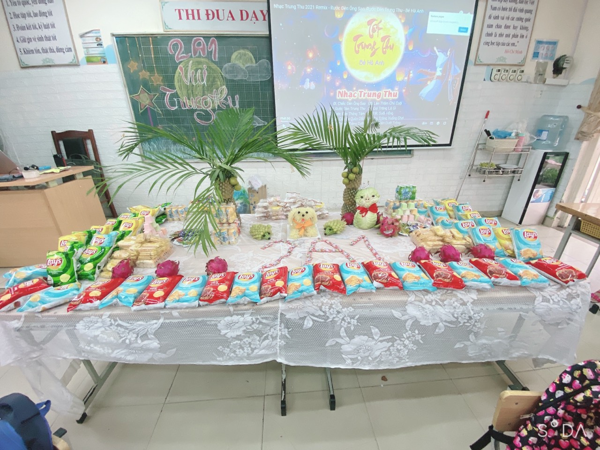

Slide 3
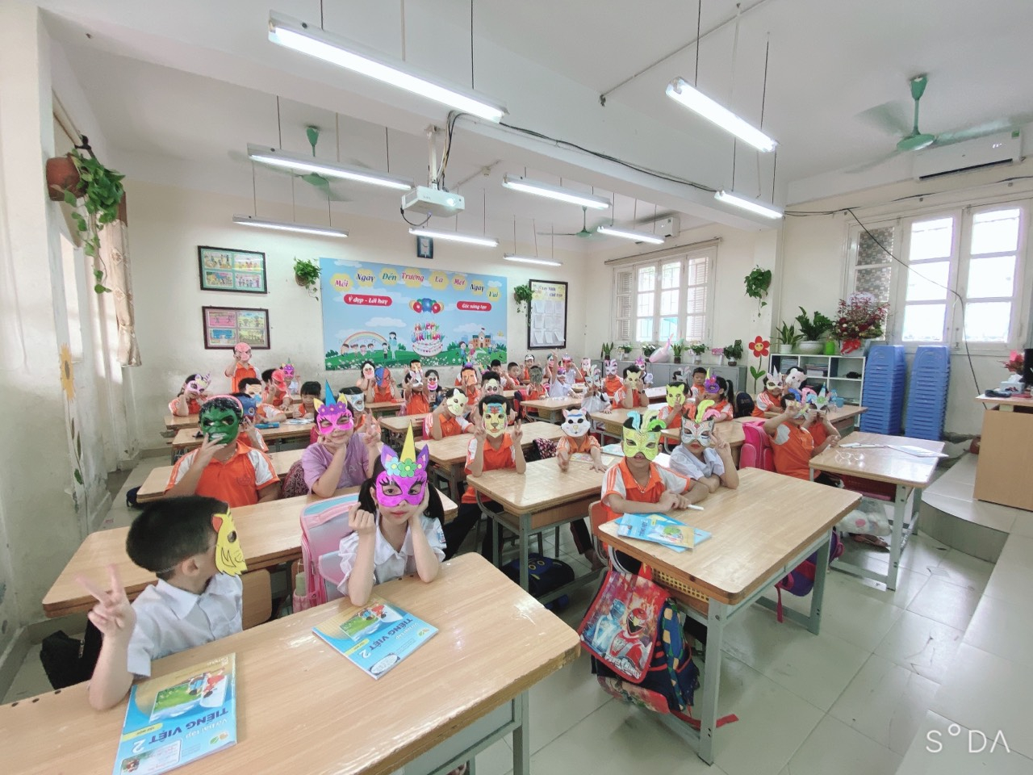

Slide 4
